Slide 1
Презентация проекта СupOfAle

Slide 2
Содержание
01. БТ. Предпосылки
02. Бизнес-требования
03. Образ новой системы
04. Модули и стили интеграции
05. Диаграмма контейнеров
06. Аутентификация и регистрация
07. Организация хранилища контента
08. Трекинг событий
09. Миграция пользователей и данных из старой системы
10. Безопасность

Slide 3
БТ. Предпосылки
01

Slide 4


Компания МТС планирует развивать собственную образовательную площадку, привлекать внимание новой аудитории к экосистеме МТС, продвигать свои технологии за счет бесплатных курсов по актуальным и востребованным направлениям.
Последние 5 лет активно развиваются образовательные онлайн-платформы, в частности по направлениям, связанным с компьютерными технологиями и творчеством.

Slide 5
Текущее состояние «Поколение М»
Сайт устроен как информационный портал с неструктурированными материалами (документы с лекциями, презентации, записанные видео), которые предлагается читать и просматривать в любом порядке.
Сайт не предоставляет преподавателям функции автоматизации для проверки домашних заданий, информация о них приходит им на почту.
Преподаватели, администраторы не могут планировать учебную работу, уроки не сгруппированы в модули, курсы, образовательные программы.
Администратор не видит общей картины по числу проходящих обучение, выполненных домашних работ, их распределение по направлениям, распределение просмотров и отзывов по курсам, преподавателям.
Заказчику не видно какие направления наиболее востребованы, куда (на какую аудиторию, по каким направлениям) необходимо развивать сайт.
Сайт реализован вендором, его архитектура сейчас не предусматривает возможность развития как образовательной платформы в виду низкой производительности, ограниченной функциональности, сложности модернизации).
Сайт, в том числе сами курсы, не позиционируют МТС как IT-компанию, которая разрабатывает современные, полезные в разных отраслях IT-решения.

Slide 6
Бизнес-требования
02

Slide 7



Для гостей
Для студентов
Для преподавателей
Система обеспечивает беспрепятственный доступ на сайт, возможность участвовать в открытых, воркшопах, записаться на обучение по любому направлению, для абонентов МТС - использовать баллы МТС
За счет удобства система суммарно обеспечивает 10 млн. просмотров новых уроков на сайте в год
Система обеспечивает автоматизацию учета выполнения курсов, работы со студентами, что сокращает затраты времени

Slide 8



Для администраторов
Для специалистов по кадрам
Для заказчика
Система обеспечивает автоматизацию добавления курсов, управления процессом обучения, мониторинга вовлеченности аудитории, что сокращает затраты времени
Система обеспечивает возможность использования материалов в корпоративном университете за счет интеграции, рассмотрения новых кандидатов для стажировки за счет рассмотрения 10 тыс. выданных сертификатов по итогам обучения в год
Система обеспечивает возможность развития собственной, интегрированной в экосистему МТС, образовательной платформы, распространение материалов о продвигаемых продуктах, знаний об использовании технологий экосистемы МТС (в частности, чтобы повысить их популярность, привлекать новых IT-специалистов)

Slide 9
Образ новой системы
03

Slide 10
Новая система заменяет текущее решение. Она обеспечивает структурирование и организацию учебных материалов по направлениям, по уровням каждого элемента образовательной программы (курс, модуль, урок), в определенном порядке.
Новая система предоставляет функции автоматизации проверки уровня усвоения знаний, проверки домашних заданий.
Новая система позволяет организовывать и управлять процессом обучения, видеть общую картину по заинтересованности аудитории, востребованности и актуальности курсов, имеет возможности мониторинга работы пользователей и самого учебного процесса.
Новая система имеет возможности ее поэтапной или точечной доработки, обеспечения работы при существенном расширении аудитории на базе имеющейся в МТС инфраструктуры, существующих в МТС наработок и технологий, поддержки имеющимся в МТС (Диджитал) персоналом, а также имеет возможности мониторинга компонентов системы.
Новая система в будущем должна иметь возможность предоставления платных образовательных услуг.

Slide 11
Модули и стили интеграции
04

Slide 12
Проблемы и драйверы
Факторы, влияющие на решение:
Возможные проблемы:
В момент проведения воркшопа для гостей (онлайн-хакатон, всероссийский тотальный диктант и т. д.), либо при запуске нового востребованного курса, гости \ студенты будут обращаться к системе (почти) одновременно, а также будут ждать одновременной работы с ними преподавателей.
При проверке заданий по конкурсам или итоговых работ по курсу, гости \ студенты действуют не согласованно.
Повышенная нагрузка на систему в моменты проведения воркшопов или новых курсов может привести к потере части обращений, если система не будет справляться с их обработкой в такие моменты времени.

Slide 13
Выбранное решение
По структуре связи:
По классификации интерфейса API \ BUS \ API Gateway:
Точка-точка, так как унификация разнородных модулей не целесообразна.
Частично посредством API, так как:
некоторые модули используются в определенном случае (старая система Поколение-М, Система дистрибьюции контента, Корпоративный университет МТС), имеют унифицированный стандарт взаимодействия (Реляционная СУБД),
быстрее обеспечить их подключение.
Главным образом, посредством API Gateway, так как
будет единая точка входа для запросов от разных веб-приложений (Пользовательский интерфейс обучающихся, Пользовательский интерфейс персонала), вспомогательных сервисов (Приложение миграции данных), а также модулей, которые могут понадобится после MVP (WASD, Enablement Platform)
обеспечивается возможность подключения новых модулей или замены одних модулей на другие без переработки веб-приложений, всей схемы взаимодейтсия модулей.

Slide 14
Выбранное решение
По связности:
По протоколу:
Синхронное в процессе проведения воркшопа \ нового востребованного курса, где гости \ студенты будут обращаться к системе (почти) одновременно, а преподаватели с ними должны взаимодействовать в режиме realtime, и на этом участке требуется высокая согласованность данных.
Асинхронное проверке заданий по конкурсам или итоговых работ по курсу, так как этот формат активности предполагает наличие некоторого периода времени (дни, недели), когда работы будут поступать, а затем проверяться.
REST в формате JSON, так как он отлично подходит для работы с простыми структурами данных (элементы образовательной программы, учет учебных материалов и выполненных заданий, данные о пользователях)

Slide 15
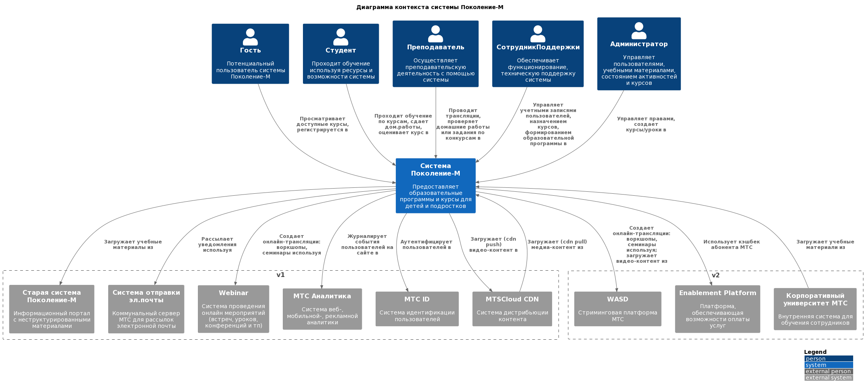
Диаграмма контекста

Slide 16
Диаграмма контейнеров
05

Slide 17
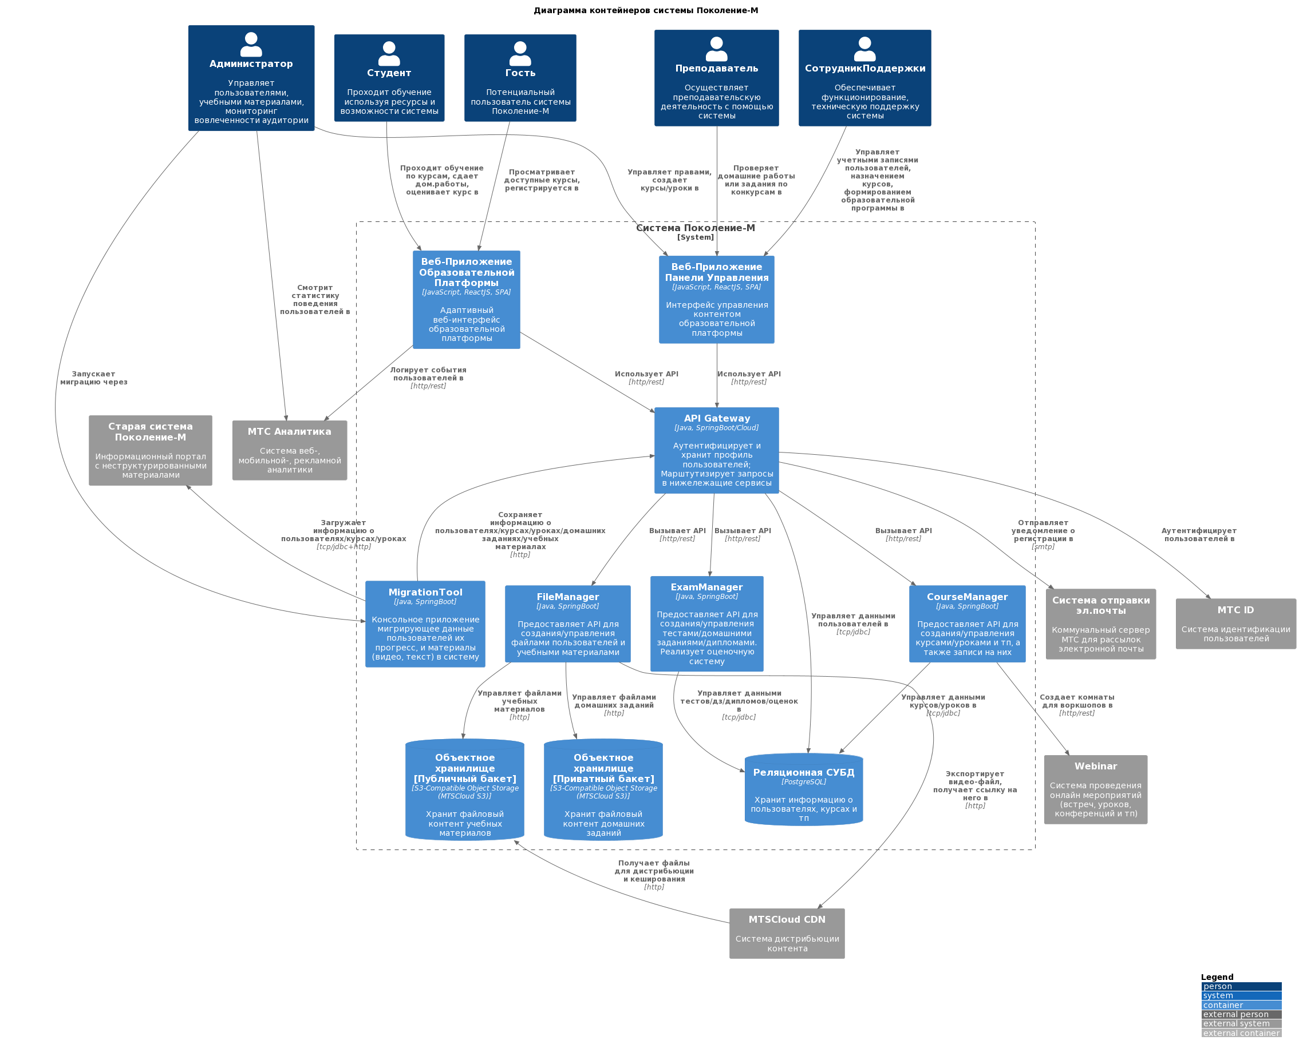
Диаграмма контейнеров

Slide 18
Аутентификация
06

Slide 19
Используемые средства
Протокол
Провайдер идентичности
Для аутентификации мы будем использовать протокол OIDC (схему Authorization Code Grant), это позволит:
снизить цену поддержки платформы за счет делегирования хранения, управления и безопасности УЗ на стороне OIDC-поставщика
удобно получать информацию о пользователе (указание scope-а запрашиваемых данных, получение информации в id-токене) в идеальном случае избегая заполнения формы регистрацииг
В качестве провайдера идентичности мы будем использовать МТС ID, поскольку:
он предоставляет простой интерфейс для аутентификации (по номеру телефона и email)
он имеет уровень доступности 99% (класс критичности mission critical)
есть прямая возможность влиять на развитие функциональных возможностей (в частности реализация брокеринга идентичности популярных в РФ провайдеров идентичности: VK, Yandex, Госуслуги)

Slide 20
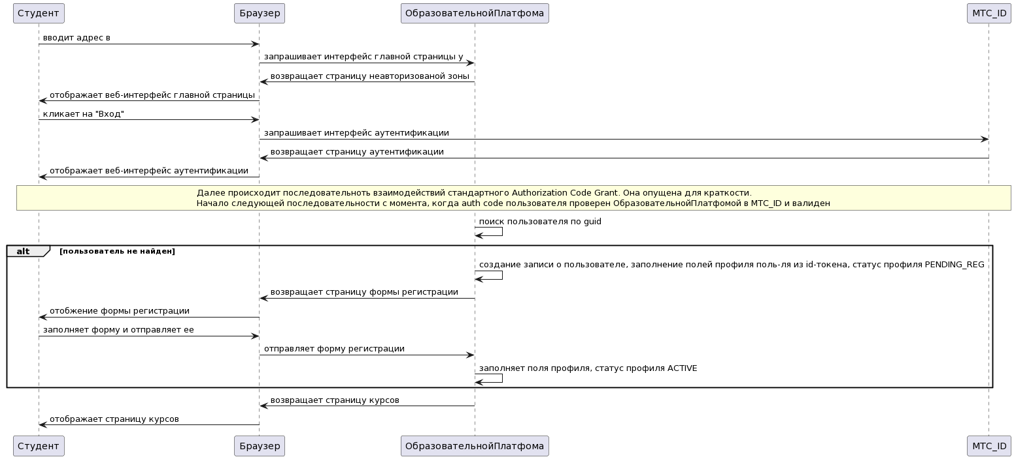
Схема аутентификации и регистрации студента
Для простоты на диаграмме не отображен цикл проверки статуса профиля Студента (PENDING_REG/ACTIVE). Нахождение в статусе PENDING_REG не дает возможности входа в систему покуда не будет заполнена форма регистрации и не активирован профиль (ACTIVE).

Slide 21
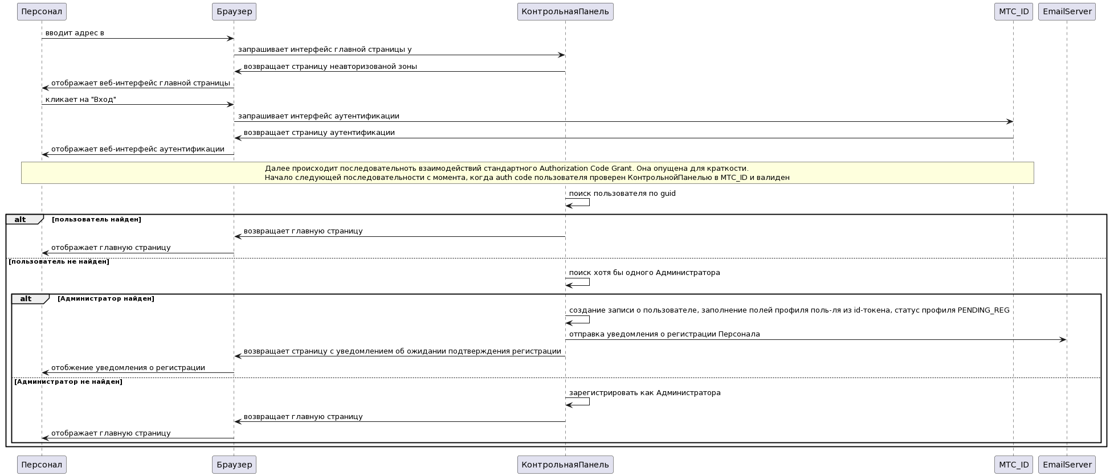
Схема аутентификации и регистрации персонала
Для простоты на диаграмме не отображен цикл проверки статуса профиля Персонала (PENDING_REG/ACTIVE). Нахождение в статусе PENDING_REG не дает возможности входа в систему покуда регистрация не будет одобрена Администратором. Переход профиля Персонала из статуса PENDING_REG в ACTIVE производится Администратором в КонтрольнойПанели вручную.
Внимание! Реализация предусматривает, что регистрация первого Администратора, должна быть произведена, до открытия публичного доступа к интерфейсу КонтрольнойПанели.

Slide 22
Организация хранилища контента
07

Slide 23

Решаемые задачи
Для создания урока/курса Администраторы должны иметь возможность наполнить урок медиа-контентом (текст, звуковые дорожки, видео, картинки).
Для сдачи домашних заданий Студенты должны прикреплять файлы с реализацией задания.
И те и другие нужды требуют организации хранилища, которое бы позволило управлять файлами (загружать/удалять/просматривать). Кроме этого из-за геораспределенности Студентов необходимо, чтобы медиа-данные урока/курса были доставлены с минимальной задержкой.

Slide 24
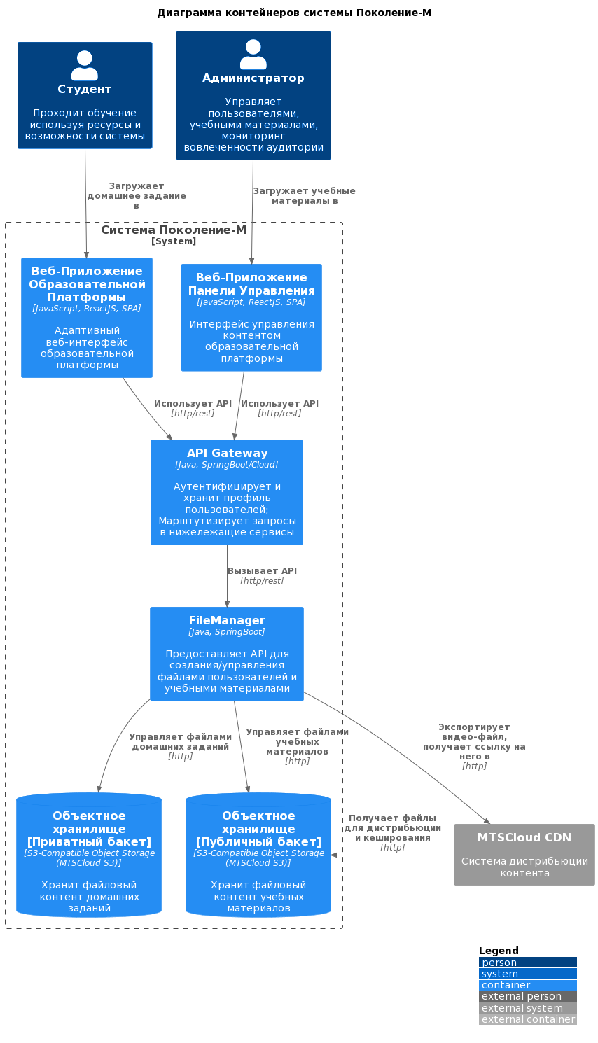
Схема решения в виде диаграммы контейнеров
Для геодистрибьюции учебный материалов мы будем использовать CDN. В качестве провайдера CDN мы используем MTSCloud CDN поскольку:
точки присутствия покрывают всю территорию РФ
он предоставляет услуги видеохостинга (многоформатность, транскодировка, медиа-плеер)
Для хранения файлов мы будем использовать S3-совместимое облачное хранилище. Хранение пользовательских данных будет в приватном бакете, а учебных материалов в публичном. Последнее необходимо для организации доступа к файлам CDN для последующей дистрибьюции по модели pull.
Для управления файлами (загрузки/удаления/листинга) мы реализуем сервис FileManager. Его ответственностью будет:
предоставления API управления файлами (загрузка/удаление/листинг)
организация дистрибьюции файлов через CDN по модели push.

Slide 25
Трекинг событий
08

Slide 26

Вовлечённость пользователей
В качестве решения по трекингу вовлеченности, мы будем использовать МТС Аналитику. Помимо стандартного для аналогичных систем (Google Analytics/ Яндекс Метрика) функционала:
сбор логов событий пользователей (историчность)
отслеживания конверсий
отслеживания популярности (новых) курсов
отслеживании кол-ва просмотров уроков (KPI)
отслеживания кол-во новых пользователей
и тп. действий позволяющих оценить поведение пользователей на сайте
МТСА обладает рядом преимуществ

Slide 27




Преимущества МТСА
Часть экосистемы МТС
Сквозная аналитика по продуктам МТС
Экосистемная разметка
Возможность анализировать действия пользователей в режиме реального времени

Slide 28
Миграция пользователей и данных
09

Slide 29




"одноразовое" консольное приложение
отображает структуры в старой системе в аналоге новой
переносит БД пользователей из старой системы в новую
для связывания аккаунтов требуется действие пользователя: вход в новую систему, ввод реквизитов входа в старую систему в форме связывания

Slide 30
Вопросы безопасности
10

Slide 31
За счёт чего обеспечивается безопасность системы
Определение классов обрабатываемой информации
Разработка ролевой модели
Формирование матрицы доступа необходимых ролей к классам обрабатываемой информации, учитываемой в функциональных требованиях
Определение актуальных угроз (нарушения конфиденциальности, нарушения целостности, нарушения доступности и пр.)
Определение мер противодействия угрозам, которые можно заложить на этапе проектирования системы:
разграничение доступа на разных уровнях системы
контроль целостности на разных этапах работы
проверка вредоносного кода \ использование Сервиса безопасного кода МТС
использование официальных библиотек \ принятых в МТС компонентов
ведение журнала работы пользователей \ компонентов и т. д.

